Slide 1
Имитационное моделирование. Лабораторная работа 6
Гашимов Кенан Мухтар оглы

Slide 2
Имитационное моделирование. Лабораторная работа 6
Гашимов Кенан Мухтар оглы
НКНбд-01-23

Slide 3
Цель
Реализовать SIR как сеть Петри, провести дискретный эксперимент и сравнить динамику компонент.

Slide 4
Теория
SIR можно представить как сеть Петри, где токены соответствуют числу восприимчивых, инфицированных и выздоровевших, а переходы — заражению и выздоровлению.

Slide 5
Эксперименты
Запущена токенная SIR-модель на 81 шаге.
Собраны временные ряды S, I и R.
Рассчитан пик инфекции и финальное число выздоровевших.

Slide 6
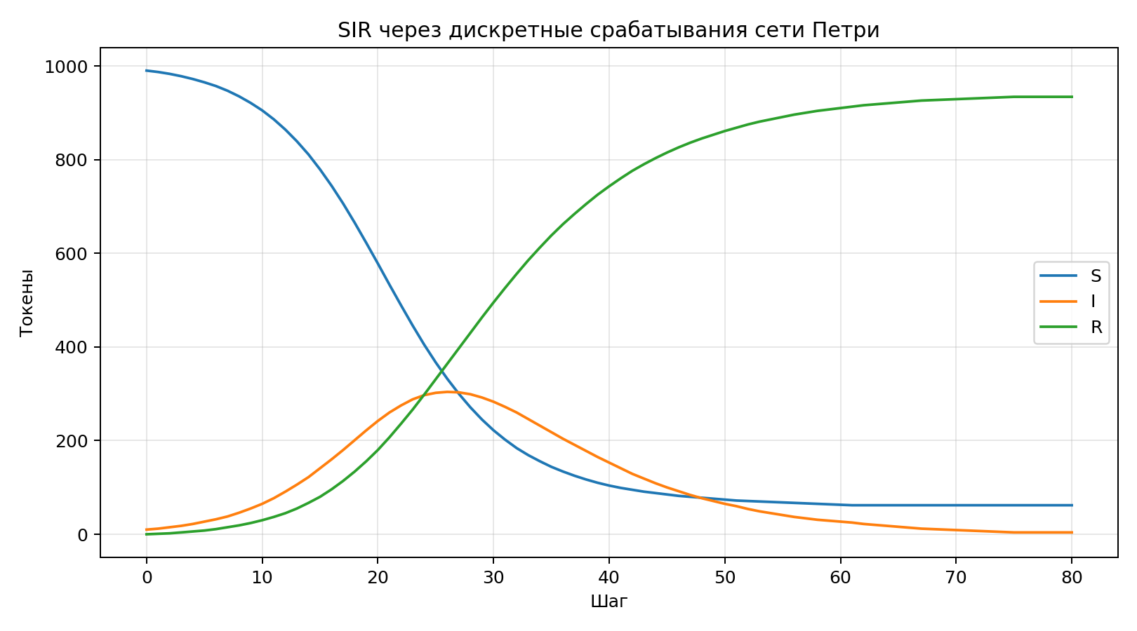
Визуализация

Slide 7
Итоги
SIR успешно переложена на аппарат сетей Петри.
Получена интерпретируемая токенная динамика.
Подготовлены отчётные материалы и данные для защиты.

Slide 8
Артефакты
project/data/sir-petri.csv
project/plots/sir-petri.png
project/src/Lab06.jl
project/notebook/lab06.ipynb
report/simulation-modeling–lab06–report.qmd

